Slide 1

Платформа для разработки
грид-систем
Доклад подготовила:
Худякова Елена
ВМИ-115

Slide 2
Проект UNICORE
Проект UNICORE (Uniform Interface to Computing Resources – единый интерфейс к вычислительным ресурсам) - комплексное решение, ориентированное на обеспечение прозрачного безопасного доступа к ресурсам грид
Open Source
Легкое в использовании для широкого круга пользователей
Базируется на общепринятых стандартах (OGSA)
Notes:
Users solving large problems in computational science
usually need resources on a variety of systems at different
locations. The demand for resources often exceeds those
that can be obtained at one site. This causes the users to
work in different environments using one system at one site
on one day, using a different system at a different site the
next day, or using multiple systems at different sites simultaneously. In addition to the shortage of resources at a site
users typically need different systems because they have
complex pre- and post-processing tasks which run best on
another architecture than the main application. As a consequence, the users need to learn the details of the environment at each site like system commands and options and
site speciﬁc conventions (user identiﬁcation, security rules,
limits, ...). Therefore scientists often continue to work at
the site and on the system they know even if their application is better suited for another architecture or a larger
system. This results either in sub-optimal use of expensive
resources or leaves solvable problems unsolved.

Slide 3
OGSA: Open Grid Services Architecture
Основывается на понятии грид-сервиса
Грид-сервис поддерживает
  поиск
  динамическое создание сервисов
  управление временем жизни
  Уведомление
  Стандарт WSRF – соответствует стандарту грид
  Globus Toolkit и UNICORE
Notes:
С точки зрения архитектуры приложение грид состоит из множества различных компонентов, отвечающих за те или иные аспекты функционирования.
Ключевым моментом в разработке грид приложений является стандартизация, позволяющая организовать поиск, использование, размещение и мониторинг различных компонентов, составляющих единую виртуальную систему, даже если они предоставляются различными поставщиками услуг или управляются различными организациями.
В качестве базы для создания стандарта архитектуры грид приложений была выбрана сервисно ориентированная концепция и технология веб-сервисов. Данный выбор был обусловлен двумя основными достоинствами данной технологии. Во-первых, язык описания интерфейсов веб-сервисов WSDL (Web Service Definition Language) поддерживает стандартные механизмы для определения интерфейсов отдельно от их реализации, что в совокупности со специальными механизмами связывания (транспортным протоколом и форматом кодирования данных) обеспечивает возможность динамического поиска и компоновки сервисов в гетерогенных средах. Во-вторых, широко распространенная адаптация механизмов веб-сервисов означает, что инфраструктура, построенная на базе веб-сервисов, может использовать различные утилиты и другие существующие сервисы, такие как различные процессоры WSDL, системы планирования потоков задач и среды для размещения веб-сервисов.
Грид-сервис поддерживает следующие стандартные интерфейсы.
− Поиск. Грид приложениям необходимы механизмы для поиска доступных сервисов и определения их характеристик.
− Динамическое создание сервисов. Возможность динамического создания и управления службами – это один из базовых принципов OGSA, требующий наличия сервисов создания новых сервисов.
− Управление временем жизни. Распределенная система должна обеспечивать возможность уничтожения экземпляра грид-сервиса.
− Уведомление. Для обеспечения работы грид приложения наборы грид сервисов должны иметь возможность асинхронно уведомлять друг друга о изменениях в их состоянии.
Первая реализация модели OGSA, разработанная в 2003 г., называлась OGSI (Open Grid Service Infrastructure). В связи с тем, что существовавшие тогда стандарты веб-сервисов (к которым относились WSDL,
SOAP, UDDI) не могли обеспечить всех требований, предъявляемых разработчиками к функциональным возможностям грид-сервисов, при создании OGSI потребовалось модифицировать и расширить соответствующие стандарты [55]. Это привело к тому, что совместное использование веб-сервисов и грид-сервисов в одной среде стало невозможным, из-за несовместимости базовых стандартов.
Дальнейшие совместные усилия сообщества грид и организаций по разработке стандартов веб-сервисов привело к определению стандартов, соответствующих требованиям грид. В предложенном стандарте WSRF (Web Service Resource Framework) специфицированы универсальные механизмы для определения, просмотра и управления состоянием удаленного ресурса, что является критически-важным с точки зрения грид. На сегодняшний день реализация модели OGSA посредством стандарта WSRF (и сопутствующих стандартов, таких как WS-Notification и WS-Addressing) является наиболее распространенной в среде грид.
В настоящее время, существуют две системы, обеспечивающие инфраструктуру разработки грид-систем в соответствии со стандартами OGSA, реализованными посредством WSRF: Globus Toolkit и
UNICORE

Slide 4
Проект UNICORE
1997-1999 – разработка проекта UNICORE для обеспечения удобного и безопасного доступа к гетерогенным вычислительным ресурсам немецких суперкомпьютерных центров.
1998 - введение понятия грид
(«Грид. Новая инфраструктура вычислений» Foster, Kesselman)
2000-2002 – разработка проекта UNICORE Plus
2007 – завершение разработки UNICORE 6 (OGSA)
 Основные участники:
   Forschungszentrum Jülich
   ICM – Uniwersytet Warszawski
   Technische Universität Dresden – ZIH
   Commissariat à l'Énergie Atomique
   CINECA – Consorzio Interuniversitario
Notes:
As in the case of the Globus® Toolkit, UNICORE was started before "Grid computing" became the accepted new paradigm for distributed computing. The UNICORE vision was proposed to the German Ministry for Education and Re- search (BMBF) and received funding. A first prototype was developed in the "UNICORE" project. The foundations for the current production version were laid in the follow- up project "UNICORE Plus", which was successfully completed in 2002.
... and the road towards standards
In recent years, UNICORE has undergone a major restructuring and re-implementation of core components. This has been done in the European UniGrids project. Now, UNICORE is based on Web Services as proposed by the Open Grid Services Architecture maintained by the Open Grid Forum. In fact, UNICORE 6 is currently the most up-to-date implementation of the core specifications (such as WS-RF).

Slide 5
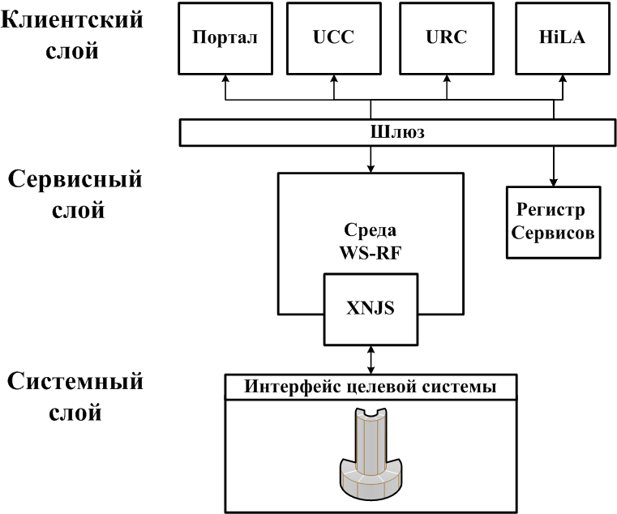
Архитектура UNICORE

Slide 6
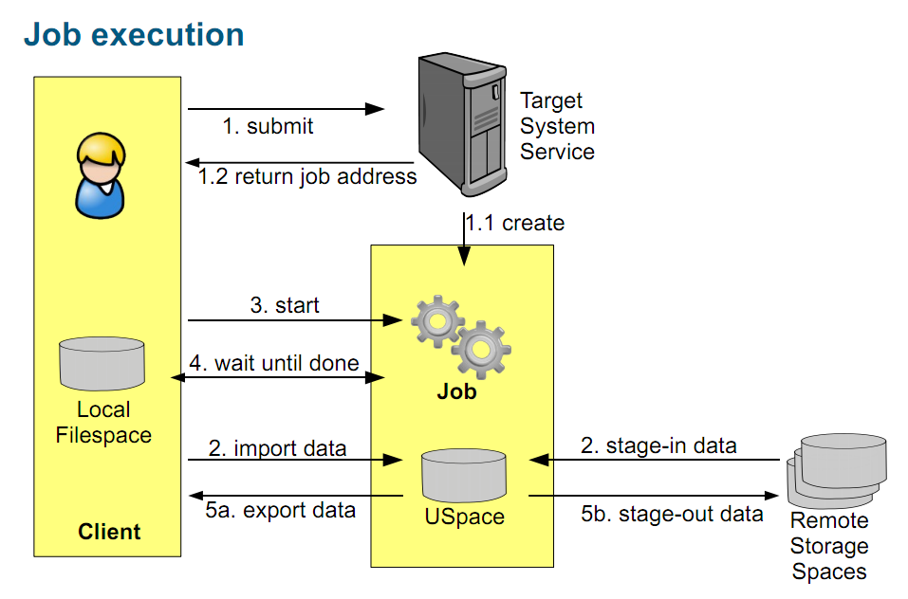
Схема работы

Slide 7
Пример описания задачи
{
ApplicationName: POVRay, ApplicationVersion: "3.5",
Environment: ["OUTPUT_FORMAT=PNG",
"SOURCE=input.pov",
"TARGET=output.png",
"WIDTH=320",
"HEIGHT=200" ],
Imports: [{
File: “scene_file“,
To: “input.pov“ }],
Exports: [{
File: "output.png",
To: "output.png"}],
}

Slide 8
GridBean
Концепция, разработанная для тесной интеграции в систему различных типов задач
GridBean – небольшой программный пакет, предоставляющий GUI для определенного класса научных задач (+визуализация результатов)
Базовые GridBean’ы + UNICORE предоставляет средства для разработки пользовательских GridBean’ов
Notes:
For a tight integration of various types of applications, the concept of GridBeans was invented. GridBeans are small software packages that provide tailored graphical user interfaces for scientific applications available on the Grid. The same packages are responsible for visualising the output data of scientific simulations once the jobs have been executed and output files have been downloaded to the client machine. Some basic GridBeans for executing scripts (perl, various shells, etc.) and running single commands are available by default. New GridBeans can easily be developed using the respective APIs and documentation.

Slide 9
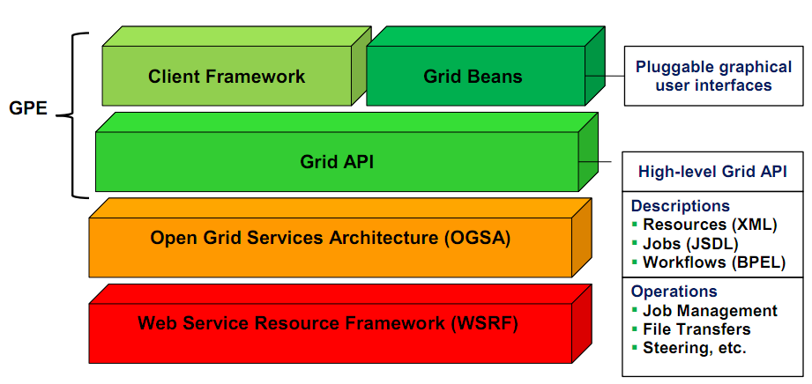
GPE (Grid Programming Envinronment)
Notes:
For a tight integration of various types of applications, the concept of GridBeans was invented. GridBeans are small software packages that provide tailored graphical user interfaces for scientific applications available on the Grid. The same packages are responsible for visualising the output data of scientific simulations once the jobs have been executed and output files have been downloaded to the client machine. Some basic GridBeans for executing scripts (perl, various shells, etc.) and running single commands are available by default. New GridBeans can easily be developed using the respective APIs and documentation.

Slide 10
Архитектура UNICORE

Slide 11
Клиентский слой
Широкий круг пользователей
UCC (Unicore Command Line Client – клиент командной строки для UNICORE)
URC (Unicore Rich Client – многофункциональный клиент UNICORE)
HiLA (High Level API for Grid Applications – высокоуровневый программный интерфейс для приложений грид)
Порталы (доступ пользователей к грид-ресурсам через интернет)
Notes:
Target: wide range of users with varying expertise
 Intuitive yet powerful
 Both graphical and commandline clients
 Extensible and maintainable
 Ease of application integration
 Many Supported Operating Systems:
 UNIXes, Windows 2000/XP, (MacOS X)

Slide 12
Unicore Command Line Client (UCC)
Обеспечивает интерфейс командной строки для постановки задач и получения результатов
JSON для описания задач
Фоновый режим
Расширяем
Скрипты на Groove
Notes:
 Run jobs, get status, get output, transfer files
 Administrative use : list jobs, clean up, etc.
 Extensible: add command
Allows to specify
– Executable
• Unicore Application (name+version) or path to
executable (e.g. „/bin/date“) on the remote system
• Arguments
• Environment variables
– Local files to stage in
– Remote files to stage in
– Result files to stage out
– Result files to export to local
• Simple ASCII format (JSON)

Slide 13
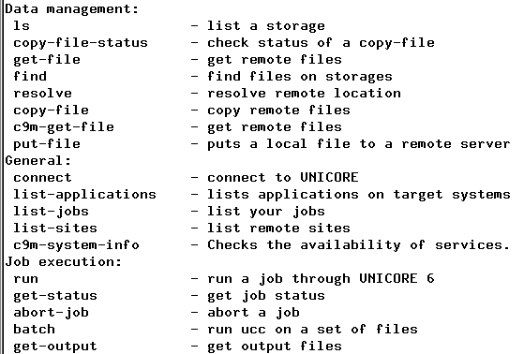
Unicore Command Line Client (UCC)
Notes:
 Run jobs, get status, get output, transfer files
 Administrative use : list jobs, clean up, etc.
 Extensible: add command
 Set keystore and passphrase
 Enter Registry URL
 Select default output directory for files
 For convenience: options (e.g. ­­verbose, ­­recursive)
New commands can easily be added, and the "run-groovy" command allows the execution of scripts written in the Groovy programming language.
UCC: Additional features
 Chemomentum workflow extension
 Submisson
 Monitoring / Tracing
 Logical filenames
 Service check
 Batch mode
 Submit all jobs in a designated directory
 Follow mode
 XMLSpaces based matchmaking
 Common Information Service (CIS) extension
 Query
 Add, remove & list information provider

Slide 14
Unicore Rich Client (URC)
основан на базе интерфейса среды Eclipce
Просмотр доступных ресурсов грид-сети
Детальное описание задачи (job)
Описание потока задач (workflow)
Управление безопасностью
Мониторинг выполнения потока задач
Notes:
предоставляет в графическом виде полный набор всех функциональных возможностей системы UNICORE
Users are enabled to design complex scientific workflows that combine several applications to automate the completion of difficult tasks.
Security and access control are essential aspects in distributed computing. Dedicated panels deal with setting up security options, so users can specify whom they trust and how to identify themselves on the Grid. Experienced users can perform various administrative tasks on the Grid by accessing specific parts of the user interface.

Slide 15
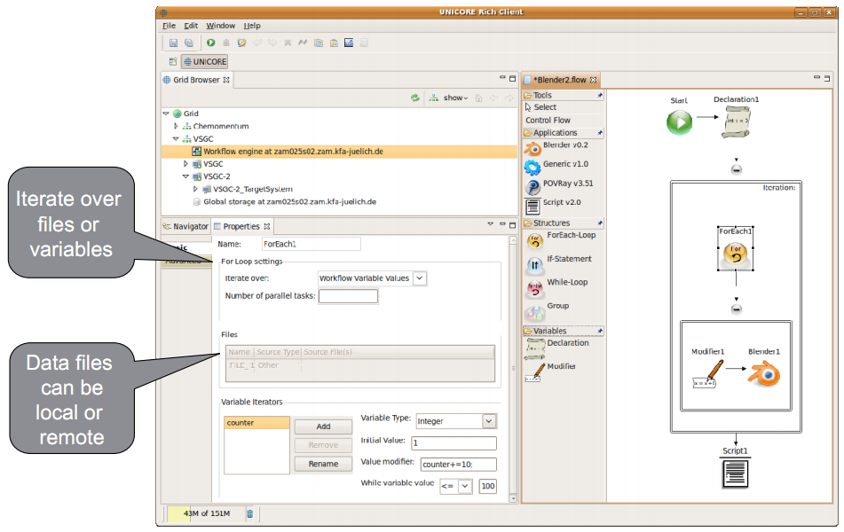
URC: Потоки задач (workflows)
Notes:
• Simple graphs (DAGs)
• Split, merge, synchronize
• Loops, conditions (e.g. exit code checks)
• Workflow variables
• Performance features
– Loop unrolling
– (semi-)Automated
dataset splitting
• Usage scenarios
– Scientific workflows
– Parameter studie

Slide 16
High Level API for Grid Applications (HiLA)
обеспечивает разработку клиентов к системе UNICORE
Язык Java
Пример
List<Site> sites = grid.getAllSites();
for (Site site : sites)
{
System.out.println( site + " " + site.ok() );
}
Notes:
HiLA is a High Level API for Grid Applications, that allows simple development of clients with just a few lines of code for otherwise complex functionality. It can also be used to integrate UNICORE 6 in user applications to e.g. directly submit simulation jobs to Grid resources without using UNICOREs command line or graphical clients. HiLA provides a single interface with multiple implementations for UNICORE 5, UNICORE 6 and OGSA-BES. HiLA is used to integrate UNICORE 6 access into DESHL (includingSAGA support), as part of the DEISA portal, and to connect GAT with UNICORE 6. The nature of the HiLA API leads to a concise coding toolkit for building collective tier Grid services and client interfaces. Following the UNICORE principle of seamlessness, the design of the API models the Grid through a object-oriented facade, presenting abstract representations of the underlying resources. Importantly, this includes encapsulating security configuration behind well defined interfaces, further enhancing the uncluttered API.
The resources of the Grid are named following a URI naming scheme, for example:
unicore6:/sites/FZJ_JUGGLE/storages/home orogsa:/sites/GROW/ tasks/910c9b56-d497-46f8-960f-eaee43e1af37.
The object navigation is based on a container/item model. An example source code is:
Location l = new
Location("unicore6:/sites/GROW/tasks/910c9b56-d97-46af37");
Task t = HiLAFactory.getInstance().locate(l);Navigation of locatable resources is done generically. Types of objects referenced by locations can be inferred and thus it is possible to call object specific operations such as size() or isDirectory() on Files. HiLA is currently evolving further to allow it to operate concurrently over multiple resources to perform powerful collective data management and monitoring.

Slide 17
Unicore Порталы
доступ пользователей к грид-ресурсам через интернет (интеграция UNICORE и систем интернет-порталов)
Посредник между неопытным пользователем и GPE
Например, GridSphere и The Vine Toolkit

Slide 18
Архитектура UNICORE

Slide 19
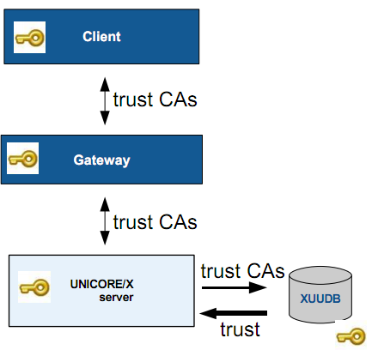
Безопасность в UNICORE
Шлюз - это компонент, обеспечивающий доступ к узлу UNICORE посредством аутентификации всех входящих сообщений
Х.509 (и для сервера, и для клиента) и SSL
Notes:
Users and server
components need X.509
certificates
• Issued by certification
authorities (CAs)
• Client / Gateway
mutually trust CAs
• Gateway / server
mutually trust CAs
• XUUDB must trust the
peer directly

Slide 20
Архитектура UNICORE
Notes:
The middle tier or service layer comprises all services and components of the UNICORE Service-Oriented Architecture (SOA) based on WS-RF 1.2, SOAP, and WS-I standards.

Slide 21
Сервисный слой
Промежуточный сервисный слой содержит все сервисы и компоненты системы UNICORE, основанные на стандартах WSRF и SOAP
Регистр обеспечивает регистрацию и поиск ресурсов, доступных в грид-среде
Компонент XNJS (eXecution Network Job Supervisor) обеспечивает управление задачами и исполнение ядра UNICORE 6.
Notes:
Registry
Like many service-oriented environments, a global service registry is available, where the different services can register once they are started. A single service registry is necessary to build-up and operate a distributed UNICORE infrastructure. This service registry is contacted by the clients in order to "connect to the Grid". Therefore it is the central service of a UNICORE 6 Grid. Like UNICORE/X, the service registry runs in UNICORE's WS-RF hosting environment.
CIS
The Common Information Service (CIS) is the information service of UNICORE 6. It gathers both static and dynamic information from all connected XNJS, which are then displayed either in raw XML or human-readible text form. As longitude and latitude information is also stored, a google maps view allows a geographical representation of the Grid infrastructure.
CIS is based on the GLUE 2.0 standard from the Open Grid Forum. A central CIS is a useful complement to the central registry in an operational UNICORE infrastructure.
Workflow Engine
The workflow support in UNICORE 6 is implemented as a two-layered architecture consisting of a workflow engine and the service orchestrator layer. The workflow engine deals with high-level workflow execution, offering a wide range of control constructs and other features.
The workflow features of UNICORE 6 can be used from the graphical UNICORE Rich Client (URC) and from the command line with UCC. The URC offers a powerful graphical workflow editor and sophisticated workflow monitoring features.
Service Orchestrator
The service orchestrator layer is responsible to executing the individual tasks in a workflow, handling job execution and monitoring on the Grid. Different brokering strategies are implemented to find the best suited resources for each workflow step. Other brokering strategies can easily be plugged-in. To increase performance and scalability of the service orchestrator layer, multiple instances can be installed.

Slide 22
Архитектура UNICORE

Slide 23
Системный слой
Интерфейс целевой системы (TSI – Target System Interface) обеспечивает взаимодействие между UNICORE и отдельным ресурсом грид-сети
трансляция команд
Notes:
In the TSI component the abstracted commands from the Grid are translated to system-specific commands, e.g. in the case of job submission, the specific commands like llsubmit or qsub of the local resource management system are called. The TSI component is performing the proper setting of the user ID and invocation of his/her environment.
If a UNICORE installation should be operated with multiple users, the TSI component is the only component of the UNICORE 6 stack that needs to be executed with root privileges. All other UNICORE 6 components at a site can be executed under a standard user account, preferably a dedicated, UNICORE-related account.
Note that the TSI component remained unchanged from UNICORE 5 to UNICORE 6. This has two major benefits. First, the TSI is available for a variety of commonly used batch systems such as Torque, LoadLeveler, LSF, SLURM, OpenCCS, etc. In addition a TSI version for the DRMAA standard is available enabling a standardized interface between the TSI and the batch system.
Second, the migration of a UNICORE site from UNICORE 5 to UNICORE 6 is easier, as already used and well-tested TSI components can be retained, so that the adaptation of the TSI to a specific Grid resource with its system configuration and environment must not be repeated.

Slide 24
Почему нужно использовать UNICORE
 Mature Grid technology from Europe
 Made for Supercomputing / HPC Grids, Grids of Clusters and single PCs
 Fast and competent support directly from the developers
 Easy to install and configure
 Graphical user interface
 Command line client
  Workflow support
 Extensible

